Slide 1
Система параллельной съёмки местности несколькими дронами
Авторы:
Костючков Никита
Бабичева Вероника
Стартап-проект в рамках акселерационной программы «ХАЙВ-АЭРО»

Slide 2
Актуальность проекта
На текущий момент, по исследованием РБК, сферы использования дронов распределены следующим образом:

Slide 3
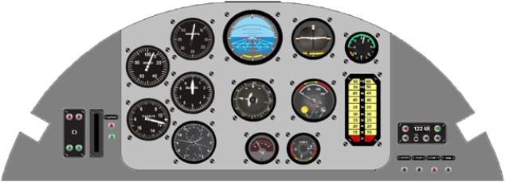
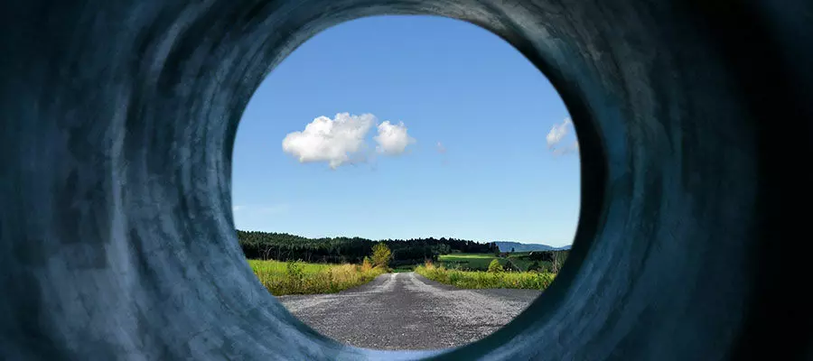
Проблема
Сложность управления
Человеческий фактор
Выбор между быстротой и точностью съёмки

Slide 4
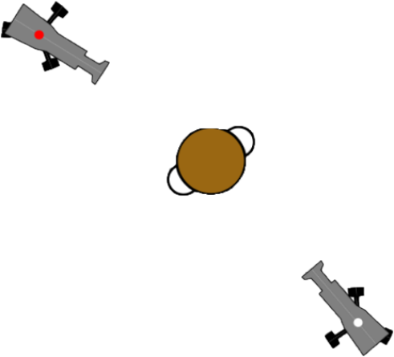
Решение Система параллельной съёмки местности несколькими дронами позволит:
Вести одновременная съемку с нескольких ракурсов
Использовать встроенные алгоритмы управления и мониторинга
Интегрировать систему параллельной съёмки с различными моделями дронов
Автоматизировать операции съёмки

Slide 5
Рынок
Китайский производитель дронов, предоставляет программное обеспечение для управления дронами и имеет большую долю на рынке
Американская компания 3DR разрабатывает дроны и программное обеспечение для автономных полетов.
Французская компания, которая специализируется на разработке потребительских дронов и соответствующего программного обеспечения.
Американская компания, которая фокусируется на разработке дронов с продвинутой автономией и системами компьютерного зрения.
Китайский производитель сельскохозяйственных дронов.

Slide 6
Бизнес-модель
Ключевые партнёры Производители комплектующих для сборки дронов НИИ Технологические бизнес-инкубаторы | Ключевые процессы Производство дронов с ПО и их реализация | Достоинства Скорость полета дронов Точность навигации Продолжительность полета Разрешение камеры Поддерживаемые виды сенсоров Алгоритмы обработки данных Системы избегания столкновений Интерфейс управления | Отношения с клиентами Привлечение целевой аудитории за счёт демонстрации конкурентных преимуществ стартапа. Поддержание интереса регулярным обновлением ПО и курсами обучения для операторов. Техническое сопровождение. | Сегменты ЦА Организации в сферах: Строительства Инженерии Геодезии Экологии
 | Ключевые ресурсы Финансовые ресурсы за счёт привлечения инвесторов и грантов Команда программистов для разработки ПО Отечественные комплектующие
 |  |  | Каналы взаимодействия Онлайн платформы Дилерские центры Участие в технологических мероприятиях
Структура издержек Затраты на производство и реализацию проекта |  | Источники дохода Продажа дронов с ПО Продажа ПО Техническое обслуживание и обновление ПО

Slide 7
Текущие результаты
Сформирована идея
Создан макет
Изучены потребности рынка
Проект зарегистрирован в акселерационной программе
Изучены конкуренты
Оформлен паспорт проекта

Slide 8
Команда
Костючков Н. Д.
Бабичева В. В.
Лидер проекта
Переговорщик
Маркетолог-стратег
Администратор проекта
Технолог
Генератор идей

Slide 9
Планы развития
Создание продукта и налаживание производства
Дальнейшее совершенствование продукта
Организация договорённостей с партнёрами
Реклама и продвижение продукта

Slide 10
Контакты
СПАСИБО ЗА ВНИМАНИЕ
Телефон
email
+7 (952) 538-60-29
nek0203@mail.ru

